Slide 1
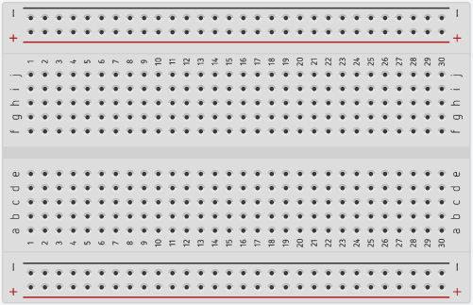
Breadboard fait par Edouard Lambert

